Slide 1

对校园欺凌说“不”
勇敢面对，保护自己
武汉经济技术开发区双龙小学 秦莎

Slide 2
目 录
Part 01
Part 03
了解校园欺凌？
如何预防和应对校园欺凌
Part 02
Part 04
校园欺凌需承担的法律后果
典型案例
Notes:
接下来我们讲第二个主题——校园欺凌。校园本该是学习、成长的净土，而校园欺凌会给受害者带来身心双重伤害，破坏校园秩序，今天我们就一起弄清楚，什么是校园欺凌，它的法律后果是什么，以及我们该如何预防和应对，最后给大家分享一个真实案例进行以案示警。

Slide 3

01
了解校园欺凌
Notes:
首先，大家要明确一个概念，校园欺凌绝对不是简单的“同学间打闹”，它是一种需要承担责任的不良行为，甚至是违法行为。

Slide 4
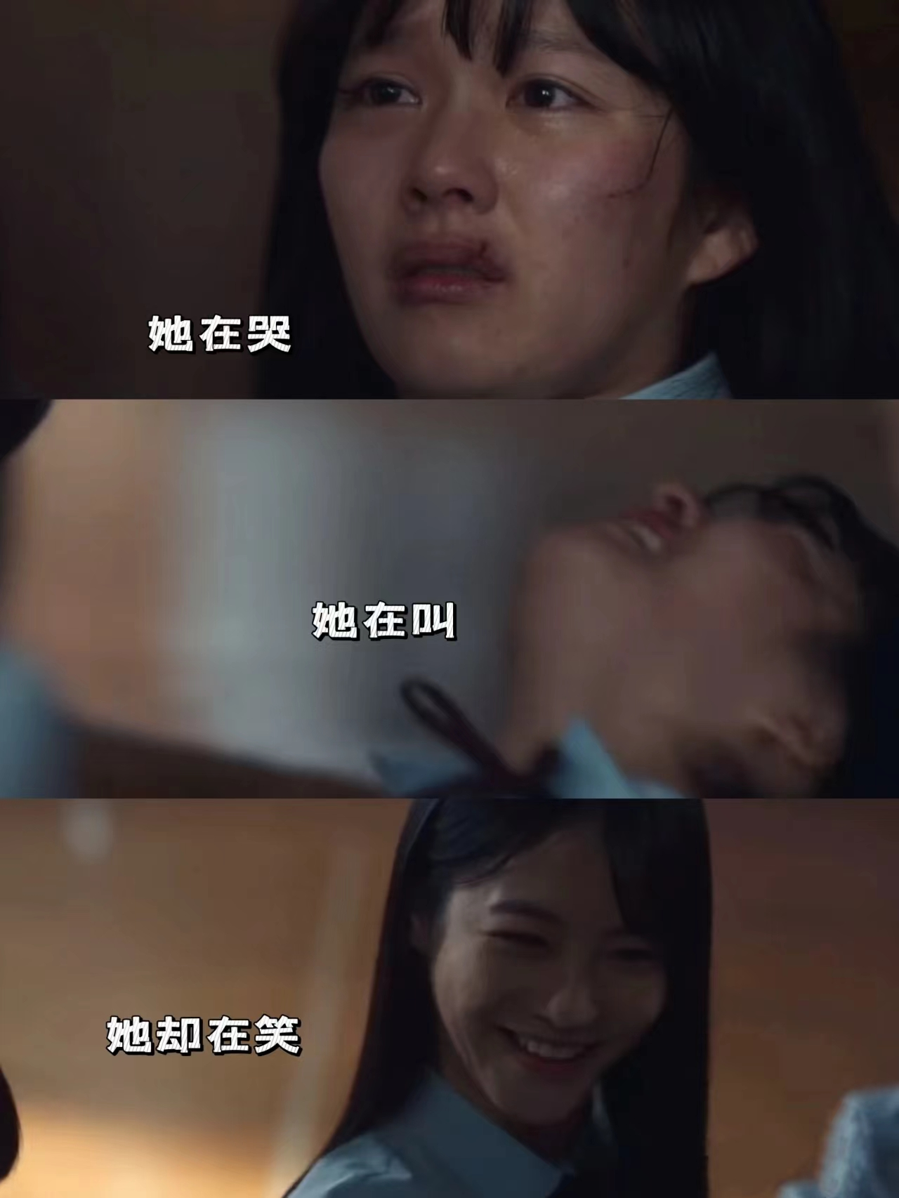

什么是校园欺凌
反对校园欺凌
校园欺凌是指在校园内外学生间一方(个体或群体)单次或多次蓄意或恶意通过肢体、语言及网络等手段实施欺负、侮辱，造成另一方(个体或群体)身体和心理伤害、财产损失或精神损害等的事件。
Notes:
法律意义上的校园欺凌，是指校园内外，一方单次或多次蓄意通过肢体、语言、网络等手段欺负、侮辱另一方，造成对方身体、心理、财产损害的事件，只要符合这个定义，就是校园欺凌。

Slide 5
校园欺凌的表现
“骂”语言欺凌
“打”肢体欺凌
当众嘲笑、辱骂以及给别人取侮辱性绰号等等，是不容易察觉的欺凌形式。
推撞、拳打脚踢以及抢夺财物等，是容易察觉的欺凌形式。
“吓”社会欺凌
“传”网络欺凌
恐吓、威胁、逼迫受害者做其不爱做的事，破坏受害者的个人财物。
在网络发表对受害者不利的网络言论、曝光隐私以及对受害者的照片进行恶搞等。
Notes:
校园欺凌主要有四种表现形式：一是语言欺凌，比如辱骂、取侮辱性绰号，这种形式看似轻微，对心理的伤害却极大；二是社会欺凌，比如恐吓、威胁、破坏他人财物；三是肢体欺凌，比如推搡、殴打、抢夺财物，这是最直观的欺凌；四是网络欺凌，比如网上造谣、曝光隐私、恶搞照片，网络不是法外之地，这种行为同样是校园欺凌。

Slide 6
02
校园欺凌需承担的法律后果
Notes:
在这里必须严肃告诉大家，校园欺凌绝不是“小事”，只要实施了欺凌行为，就要承担相应的法律后果，主要分为刑事责任、民事责任和行政责任三类。

Slide 7
刑事责任
对于在校园欺凌中实施的严重的暴力行为，根据我国《刑法》规定，针对不同年龄阶段应当承担刑事责任。
《中华人民共和国刑法》第十七条
已满十六周岁的人犯罪，应当负刑事责任。
已满十四周岁不满十六周岁的人，犯故意杀人、故意伤害致人重伤或者死亡、强奸、抢劫、贩卖毒品、放火、爆炸、投放危险物质罪的，应当负刑事责任。
已满十二周岁不满十四周岁的人，犯故意杀人、故意伤害罪，致人死亡或者以特别残忍手段致人重伤造成严重残疾，情节恶劣，经最高人民检察院核准追诉的，应当负刑事责任。
对依照前三款规定追究刑事责任的不满十八周岁的人，应当从轻或者减轻处罚。
因不满十六周岁不予刑事处罚的，责令其父母或者其他监护人加以管教；在必要的时候，依法进行专门矫治教育。
校园欺凌行为可能被认定罪名：
故意杀人罪
过失致人死亡罪
故意伤害罪
过失致人重伤罪
侮辱罪
抢劫罪
寻衅滋事罪
聚众斗殴罪
校园欺凌行为易涉及的罪名：
故意伤害罪
寻衅滋事罪
聚众斗殴罪
Notes:
首先是刑事责任，《刑法》对不同年龄的刑事责任有明确规定：16周岁以上犯罪，需负完全刑事责任；14到16周岁，犯故意伤害致人重伤等重罪，要负刑事责任；12到14周岁，犯故意杀人、故意伤害造成严重后果，经最高检核准，也要负刑事责任。校园欺凌常涉及故意伤害、寻衅滋事、聚众斗殴等罪名，不要以为年龄小就可以为所欲为。

Slide 8

故意伤害罪：《刑法》第234条：故意伤害他人身体的，处三年以下有期徒刑、拘役或者管制。犯前款罪，致人重伤的，处三年以上十年以下有期徒刑；致人死亡或者以特别残忍手段致人重伤造成严重残疾的，处十年以上有期徒刑、无期徒刑或者死刑。本法另有规定的，依照规定。
Notes:
比如故意伤害罪，只要故意伤害他人身体，就可能被判三年以下有期徒刑、拘役或管制；如果致人重伤，会判3到10年有期徒刑；致人死亡的，处罚会更严厉，这是校园欺凌中最常见的刑事罪名。

Slide 9
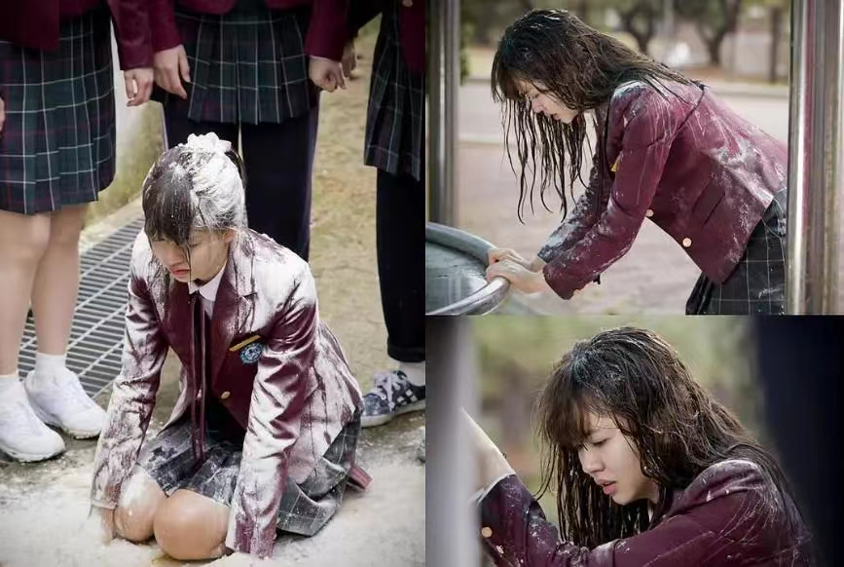
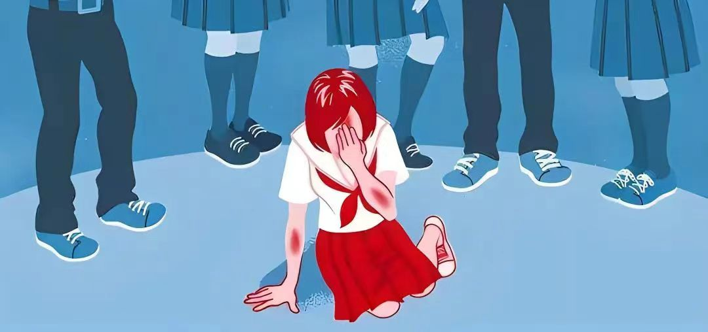
寻衅滋事罪：最高人民法院相关司法解释：已满16周岁不满18周岁的人出于以大欺小、以强凌弱或者追求精神刺激，随意殴打其他未成年人强拿硬要或者损毁公私财物，扰乱学校及其他公共场所秩序，情节严重的，予以寻衅滋事处罚。
《刑法》第293条：有下列寻衅滋事行为之一，破坏社会秩序的，处五年以下有期徒刑、拘役或者管制：
（一）随意殴打他人，情节恶劣的；
（二）追逐、拦截、辱骂、恐吓他人，情节恶劣的；
（三）强拿硬要或者任意损毁、占用公私财物，情节严重的；
（四）在公共场所起哄闹事，造成公共场所秩序严重混乱的。
纠集他人多次实施前款行为，严重破坏社会秩序的，处五年以上十年以下有期徒刑，可以并处罚金。
Notes:
寻衅滋事罪专门针对以大欺小、强拿硬要、辱骂恐吓等行为，只要情节严重，16周岁以上的同学就要承担刑事责任，最高可判5年以下有期徒刑，多次实施的，处罚会更重。

Slide 10
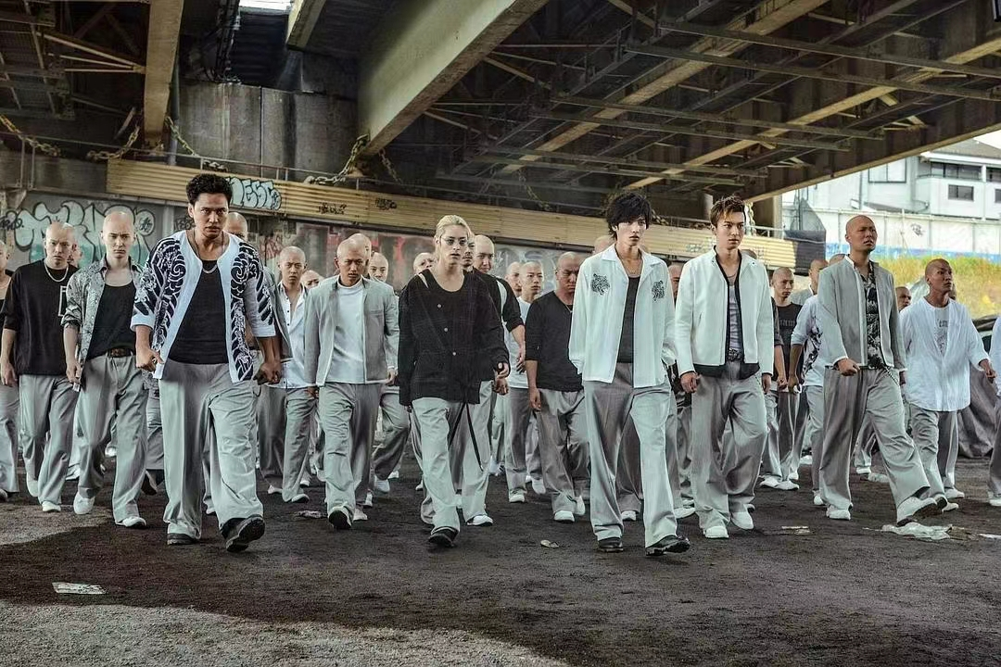
聚众斗殴罪：《刑法》第292条：聚众斗殴的，对首要分子和其他积极参加的，处3年以下有期徒刑、拘役或者管制；有下列情形之一的，对首要分子和其他积极参加的，处3年以上10年以下有期徒刑：（一）多次聚众斗殴的；（二）聚众斗殴人数多，规模大，社会影响恶劣的；（三）在公共场所或者交通要道聚众斗殴，造成社会秩序混乱的；（四）持械聚众斗殴的。
Notes:
聚众斗殴罪，针对结伙打架的行为，首要分子和积极参与者要负刑事责任，一般情况判3年以下，多次斗殴、持械斗殴等情节，会判3到10年有期徒刑。

Slide 11
民事责任
根据《中华人民共和国民法典》的相关规定，校园欺凌行为可能导致受害者遭受人身或财产损害，欺凌行为人或其监护人需承担相应的赔偿责任。
在校园欺凌中常见的民事侵权行为有：
在言语上：随意损毁他人财产的、起带有侮辱性的外号或使用羞辱性话语的、散播关于他人的谣言的、恶意暴露他人隐私的等行为，而这些行为可能构成侵犯他人的名誉权、肖像权、隐私权。
在行为上：如果在校园欺凌行为中有暴力袭击、肢体攻击，造成他人身体伤害的行为，这些行为可能构成侵犯他人的生命权、身体权和健康权，情节严重的可能构成刑事犯罪。
Notes:
其次是民事责任，根据《民法典》，只要欺凌行为造成对方人身或财产损害，欺凌者本人或其监护人就要承担赔偿责任。比如语言欺凌侵犯名誉权、隐私权，肢体欺凌侵犯身体权、健康权，都要赔偿医疗费、护理费、精神损害抚慰金等费用。

Slide 12
参考法规：《中华人民共和国民法典》
第一千一百八十八条
无民事行为能力人、限制民事行为能力人造成他人损害的，由监护人承担侵权责任。监护人尽到监护职责的，可以减轻其侵权责任。
有财产的无民事行为能力人、限制民事行为能力人造成他人损害的，从本人财产中支付赔偿费用；不足部分，由监护人赔偿。
第九百九十条
人格权是民事主体享有的生命权、身体权、健康权、姓名权、名称权、肖像权、名誉权、荣誉权、隐私权等权利。
除前款规定的人格权外，自然人享有基于人身自由、人格尊严产生的其他人格权益。
第九百九十一条
民事主体的人格权受法律保护，任何组织或者个人不得侵害。
第一千一百六十七条
侵权行为危及他人人身、财产安全的，被侵权人有权请求侵权人承担停止侵害、排除妨碍、消除危险等侵权责任。
第一千一百七十九条
侵害他人造成人身损害的，应当赔偿医疗费、护理费、交通费、营养费、住院伙食补助费等为治疗和康复支出的合理费用，以及因误工减少的收入。造成残疾的，还应当赔偿辅助器具费和残疾赔偿金；造成死亡的，还应当赔偿丧葬费和死亡赔偿金。

Slide 13
行政责任
依照《中华人民共和国治安管理处罚法》，校园欺凌行为如殴打他人或故意伤害他人身体，欺凌行为人将面临行政拘留和罚款的处罚。具体处罚措施根据行为严重程度而定，如结伙殴打、伤害他人，或者殴打、伤害残疾人、孕妇、不满十四周岁的人或六十周岁以上的人等情节恶劣的行为，将受到更严厉的处罚。
参考法规
《中华人民共和国治安管理处罚法》
第四十三条
殴打他人的，或者故意伤害他人身体的，处五日以上十日以下拘留，并处二百元以上五百元以下罚款；情节较轻的，处五日以下拘留或者五百元以下罚款。
有下列情形之一的，处十日以上十五日以下拘留，并处五百元以上一千元以下罚款:
（一）结伙殴打、伤害他人的；
（二）殴打、伤害残疾人、孕妇、不满十四周岁的人或者六十周岁以上的人的；
（三）多次殴打、伤害他人或者一次殴打、伤害多人的。
Notes:
最后是行政责任，根据《治安管理处罚法》，殴打、故意伤害他人，会面临行政拘留和罚款；结伙殴打、伤害未成年人等情节，处罚会更严厉，这些处罚会留下违法记录，影响今后的生活。

Slide 14
03
如何预防和应对校园欺凌
Notes:
知道了校园欺凌的法律后果，更重要的是学会预防和应对，这需要学生、学校、家长三方共同努力，我们先从学生层面来说，遇到校园欺凌该怎么做。

Slide 15
学生层面
遇到校园欺凌怎么办？
1.保持镇定。
2.向他人呼救求助。
3.采用异常动作引起周围人注意。
4.试着通过警示性的语言击退对方，或者通过有策略的谈话和借助环境来使自己摆脱困境，但是不要去激怒对方。
5.在学校不主动与同学发生冲突，一旦发生及时找老师解决。
6.不管遭遇了怎样的恐吓，都要告诉家长，不要自己承受身体和心理上的创伤。
Notes:
作为学生，如果遇到校园欺凌，第一要保持镇定，不要惊慌；第二及时向老师、同学呼救，用异常动作吸引周围人注意；第三可以用警示性语言劝退对方，借助环境摆脱困境，切记不要激怒对方。平时不主动和同学起冲突，有矛盾及时找老师，无论受到什么恐吓，都要勇敢告诉家长，不要独自承受身心创伤。同时，作为旁观者，看到欺凌不要冷漠，要及时报告老师，力所能及帮助受害者。

Slide 16
学校层面
《中华人民共和国未成年人保护法》
第二十五条
学校应当建立未成年学生保护工作制度，健全学生行为规范，培养未成年学生遵纪守法的良好行为习惯。
第二十七条
学校、幼儿园的教职员工应当尊重未成年人人格尊严，不得对未成年人实施体罚、变相体罚或者其他侮辱人格尊严的行为。
第二十九条
学校应当关心、爱护未成年学生，不得因家庭、身体、心理、学习能力等情况歧视学生。对家庭困难、身心有障碍的学生，应当提供关爱；对行为异常、学习有困难的学生，应当耐心帮助。
第三十条
学校应当根据未成年学生身心发展特点，进行社会生活指导、心理健康辅导、青春期教育和生命教育。
第三十五条
学校、幼儿园应当建立安全管理制度，对未成年人进行安全教育，完善安保设施、配备安保人员，保障未成年人在校、在园期间的人身和财产安全。
第三十九条
学校应当建立学生欺凌防控工作制度，对教职员工、学生等开展防治学生欺凌的教育和培训。
学校对学生欺凌行为应当立即制止，通知实施欺凌和被欺凌未成年学生的父母或者其他监护人参与欺凌行为的认定和处理；对相关未成年学生及时给予心理辅导、教育和引导；对相关未成年学生的父母或者其他监护人给予必要的家庭教育指导。
对实施欺凌的未成年学生，学校应当根据欺凌行为的性质和程度，依法加强管教。对严重的欺凌行为，学校不得隐瞒，应当及时向公安机关、教育行政部门报告，并配合相关部门依法处理。
Notes:
从学校层面，《未成年人保护法》明确规定，学校要建立防欺凌制度，开展防欺凌教育，发现欺凌立即制止，严重的要向公安和教育部门报告。

Slide 17
家长层面
倾听和支持：当孩子遭受网络欺凌时，父母首先应该给予他们充分的关注和理解，让他们感到安全和被爱；鼓励孩子分享他们的感受和经历，而不是指责或批评他们；父母也应该表达自己对孩子的信任和尊重。
寻求帮助：如果网络欺凌严重或持续不断，父母应该寻求专业的帮助，如心理咨询、法律援助或警方介入。
教育和预防：父母应该教育孩子如何安全地使用网络，如设置隐私保护、不与陌生人交流、不分享个人信息或敏感内容等。也应该教育孩子如何应对网络欺凌，如不回复或转发恶意信息、保存证据、屏蔽或举报欺凌者等。
Notes:
从家长层面，要多倾听孩子的心声，给予支持和理解，孩子遭遇欺凌时，及时寻求心理咨询、法律援助等帮助，同时教育孩子正确使用网络，学会应对网络欺凌。

Slide 18
04
典型案例
Notes:
接下来我们看一个真实发生的校园欺凌案例。这个案例不仅展示了欺凌行为的后果，更关键的是，它清晰地剖析了学校、家长、学生三方在欺凌事件中分别需要承担的责任与义务，是一个具有普遍教育意义的范本。

Slide 19
某省辉县市乡镇初级中学校园欺凌案
基本案情
辉县市某乡镇初中学生王某（男，15岁）与同学赵某（男，15岁）因日常琐事产生矛盾。王某心怀不满，纠集另外两名同学，在校园内的公共厕所、放学路上等多处，对赵某实施拳打脚踢、扇耳光、逼迫下跪等肢体暴力，并伴有“你不服就打死你”的语言威胁。
在此过程中，同班多名学生目睹了欺凌过程，但并未向老师报告。事发后，赵某出现头痛、恶心、恐惧上学等症状，被医院诊断为“创伤后应激障碍”。赵某家长得知后，立即报警并将孩子送往精神科医院治疗。
学校接到报警后，第一时间介入，对施暴学生进行了批评教育，并组织双方家长进行调解。但因赔偿金额差距较大，调解未果。最终，赵某家长将王某等3名施暴者及其监护人，以及学校一并起诉至法院，要求承担全部医疗费、误工费及精神损害抚慰金。
Notes:
这起案件发生在辉县市一所乡镇初中，源于同学间的小矛盾，却逐步升级为严重的校园欺凌。几名学生在校园隐蔽处和放学路上，对同学实施殴打、侮辱、威胁等暴力行为，导致受害者出现严重心理创伤，无法正常上学。学校虽事后及时介入处理，但因双方就赔偿未能达成一致，最终受害者家长通过法律途径维权，将施暴学生、家长和学校一同告上法庭。

Slide 20
法律裁定
法院经审理作出如下判决：
1.施暴者及监护人责任：王某等3人已年满14周岁，其行为构成故意伤害，侵犯了赵某的身体权、健康权及人格尊严。依据《民法典》第1188条，判决3名施暴者的监护人连带赔偿赵某医疗费、护理费、精神损害抚慰金等共计人民币5.6万元。
2.学校责任：学校虽事后介入处理，但在日常管理中，对校园内厕所、放学路段等重点区域的巡查存在疏漏，且对学生间的矛盾排查未做到位，未能完全尽到教育、管理职责。依据《民法典》第1200条，判决学校承担20%的补充赔偿责任，赔偿金额约为1.12万元。
3.其他参与者：未直接实施暴力但参与起哄、围观的学生，由学校进行严肃的校纪处分。
特别提示：学校已建立完善防欺凌制度、常态化开展教育、及时处置并报告，且欺凌发生在校外非监管时段/区域的，学校依法可以免责。
Notes:
法院审理后依法作出判决：首先，实施欺凌的三名学生及其监护人承担主要赔偿责任，需赔偿受害者各项损失共计5.6万元；其次，学校因日常巡查、矛盾排查存在管理疏漏，未尽到完全教育管理职责，被判承担20%的补充赔偿责任；同时，对围观、起哄的学生，学校给予严肃校纪处分。这里要明确：学校已建立完善防欺凌制度、常态化开展教育、及时处置并报告，且欺凌发生在校外非监管时段/区域的，学校依法可以免责。这起案件清晰说明，欺凌者、监护人、学校，都要为自身行为承担相应责任。

Slide 21
教育意义
该案例给学生、家长、学校三方都带来深刻的启示：
对学生：第一，暴力绝对不可取，无论是动手还是语言侮辱，都会付出沉重的法律和经济代价。第二，不要做沉默的旁观者，目睹欺凌不举报，最终可能沦为共犯或承担连带责任。第三，遇到欺凌要勇敢说不，第一时间告诉家长和老师，不要独自承受。
对家长：第一，监护责任不可推卸，孩子在校行为的引导离不开家庭教育，家长要从小教育孩子尊重他人，不恃强凌弱。第二，维权要理性，当孩子受到伤害时，要及时收集证据，通过法律途径解决，而不是一味情绪化扩大追责。第三，家校沟通是关键，要主动配合学校处理孩子的问题，共同帮助孩子改正错误。
对学校：第一，管理义务必须落实，要加强校园重点区域的巡查，建立健全矛盾排查机制，做到早发现、早干预。第二，法治教育不能松懈，要常态化开展法治班会，让学生明确欺凌的法律后果。第三，家校协同要到位，及时与家长沟通情况，形成教育合力，共同守护学生安全。

